Slide 1
發送和接收電郵
長者科技通
Module 5

Slide 2

致敬原住民土地聲明
我們承認並肯定，澳洲原住民及托雷斯海峽島民自古以來與澳洲大陸的土地、水域及天空之境有著持續而深厚的連繫。我們向他們過去及現在的長者致以敬意。
Artwork: 'Connection' by Bobbi Lockyer.
Notes:
NEW

Slide 3




學習成果
完成本節課後，你將能夠：
登入你的郵箱帳戶。
發送、回覆、轉發和刪除電郵。
在電郵中附加文件或圖片。
辨識及舉報垃圾電郵或可疑訊息。

Slide 4
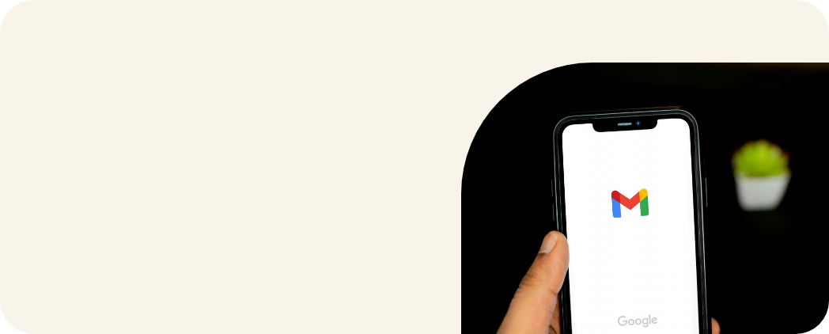
誰有電郵帳戶？

Slide 5
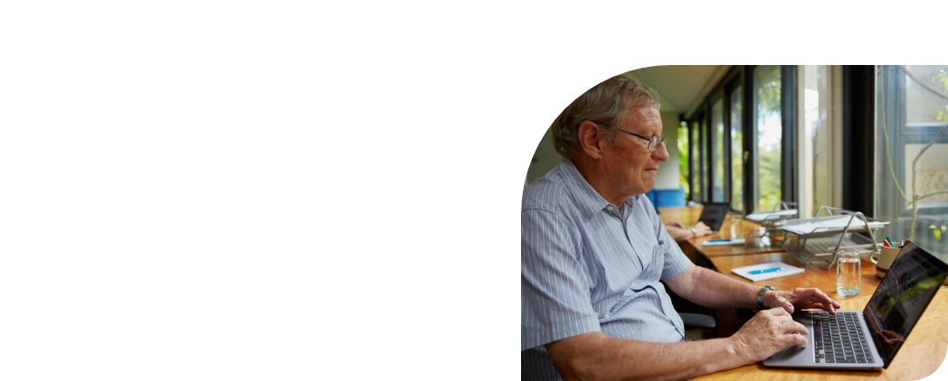
到今日課程結束時，你希望在哪一方面更有信心？

Slide 6
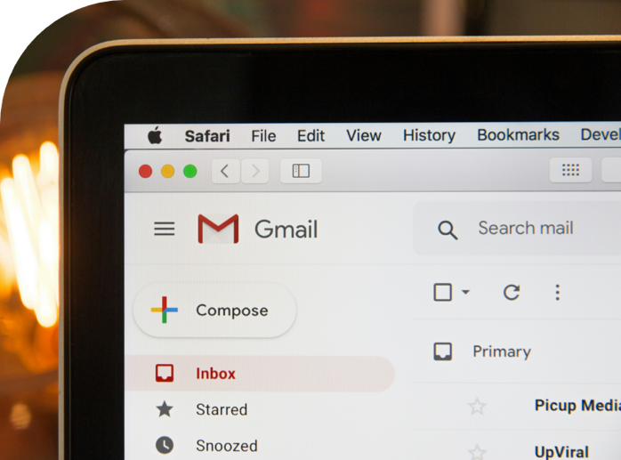
什麼是電郵?
電郵（Email）是「電子郵件」（Electronic Mail）的簡稱
可以用電郵與家人、朋友及商戶聯絡
電郵傳送速度非常快
可在電腦、平板或智能手機上閱讀電郵
文件 編輯 檢視 瀏覽紀錄 書籤
搜尋郵件
件郵寫撰
主要郵件
匣件收
號星加已
號星加已
後延已

Slide 7
什麼是電郵地址？
sue.smith@gmail.com
用戶名稱
Username
‘艾特’
‘at’
電郵服務供應商
Email provider

Slide 8



電郵服務供應商
Gmail
Outlook
Yahoo!

Slide 9


連接到互聯網
無線網絡
Wi-Fi
流動數據
Mobile data

Slide 10
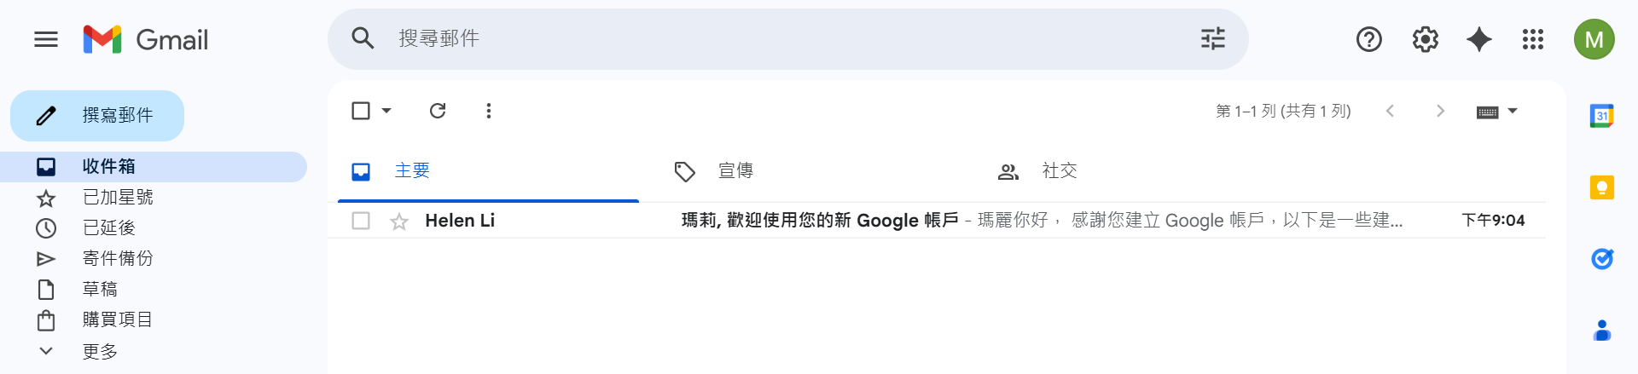
閱讀電郵
Google Community

Slide 11
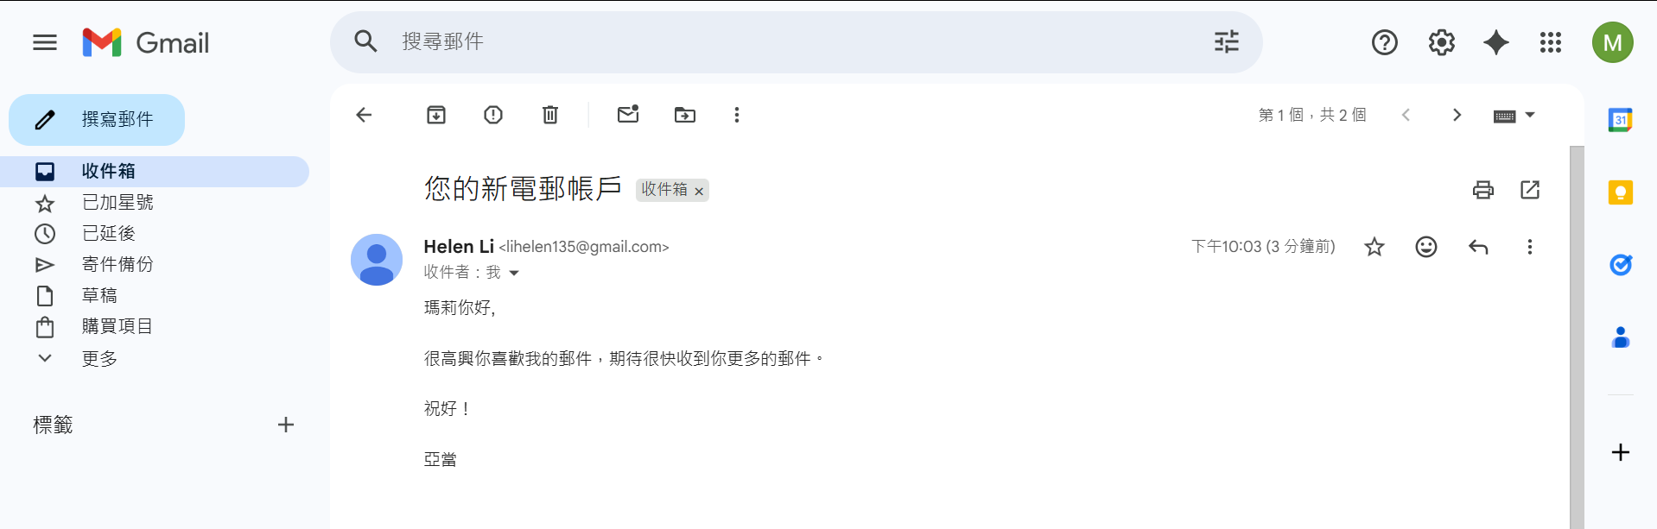
閱讀電郵
亞當 特納

Slide 12

你能在收件箱中找到未讀訊息嗎？
該訊息是誰寄出的？
這封電郵只寄給你，還是同時寄給其他人？
主旨欄有沒有提供關於內容的提示？

Slide 13

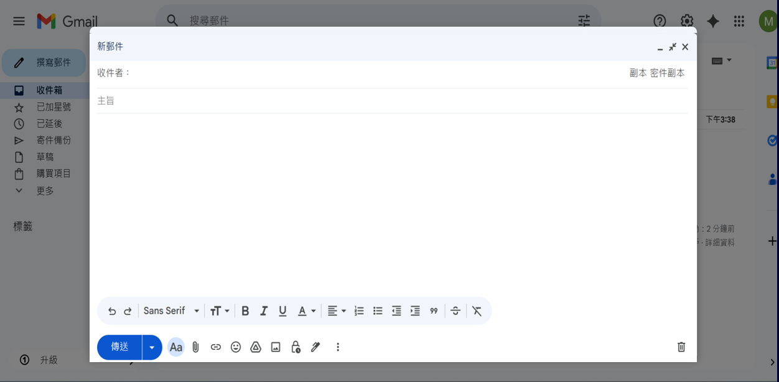
發送電郵

Slide 14

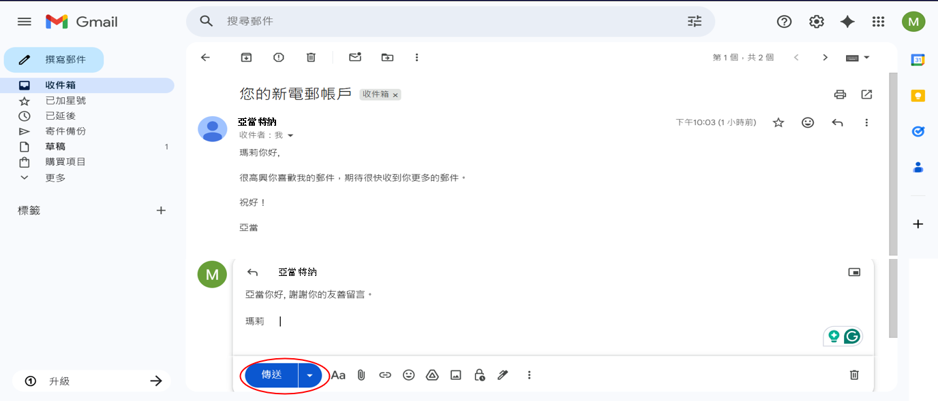
回覆電郵

Slide 15

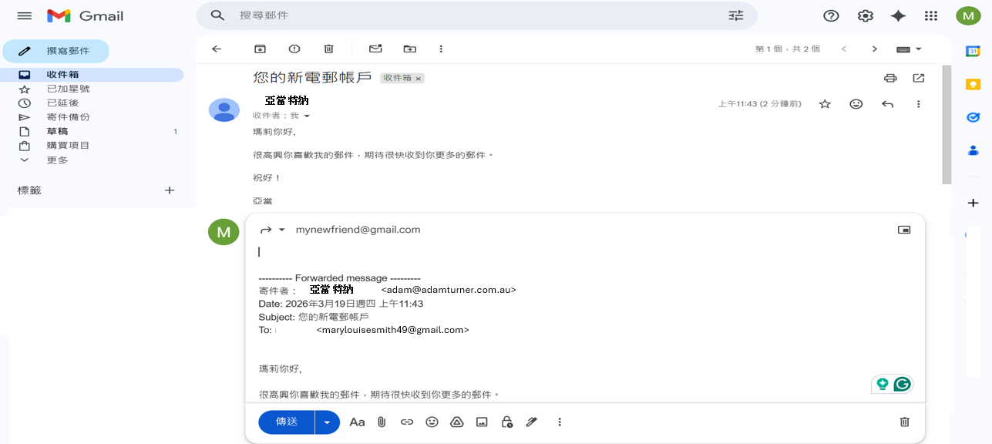
轉發電郵

Slide 16

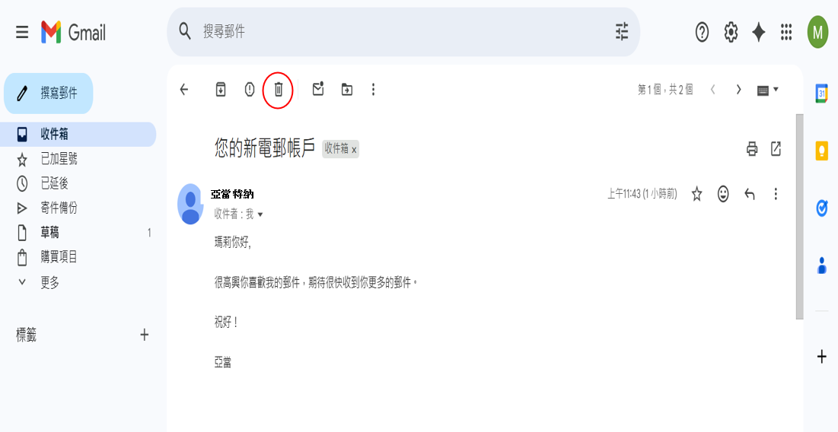
刪除電郵

Slide 17
關鍵詞…
垃圾郵件
詐騙／網絡釣魚
垃圾郵件資料夾
不請自來的電郵，通常屬於廣告或無用訊息。
假冒可信機構發出的電郵，目的是騙取你的個人資料或金錢。
電郵系統自動存放可疑或不需要的訊息的地方。

Slide 18
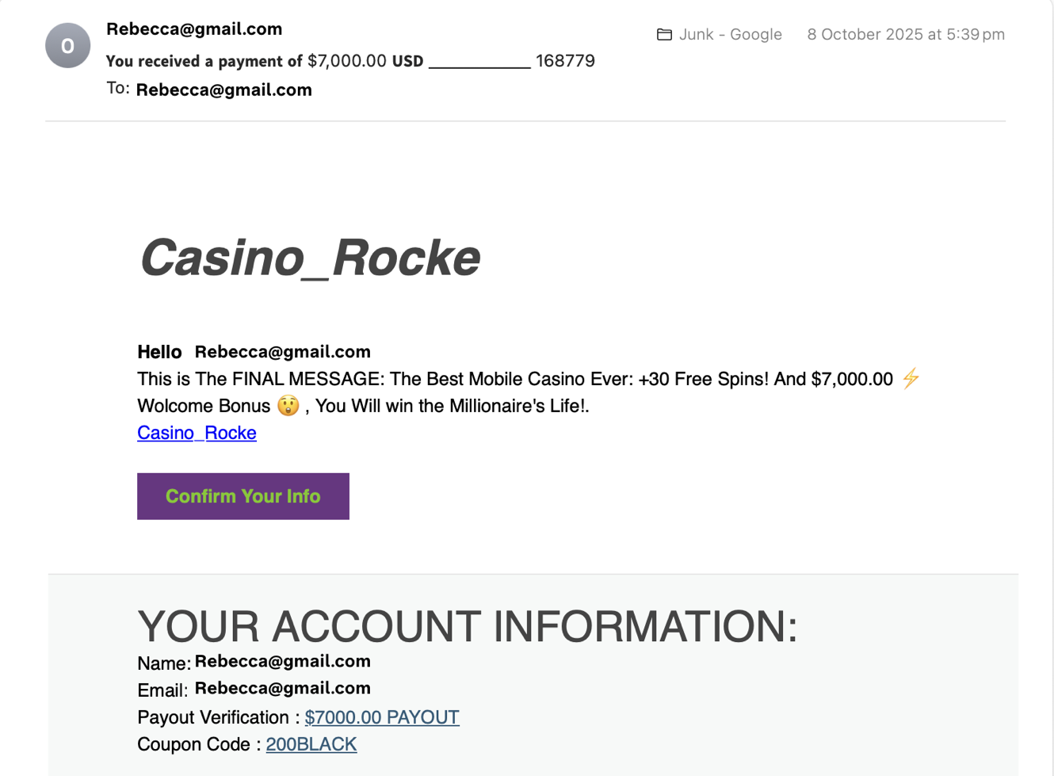
這封電郵有哪些可疑之處？

Slide 19

貼士
如果內容感覺不對勁，或好得難以置信（例如中獎、退款或威嚇訊息），很可能是詐騙。
不要點擊不信任電郵內的任何連結或下載附件。
檢查寄件人的電郵地址，應與該公司的官方電郵地址一致。
如有懷疑，可透過公司的官方網站或電話號碼直接聯絡查證。
正規公司（例如銀行或Telstra）絕不會透過電郵要求你提供密碼。

Slide 20
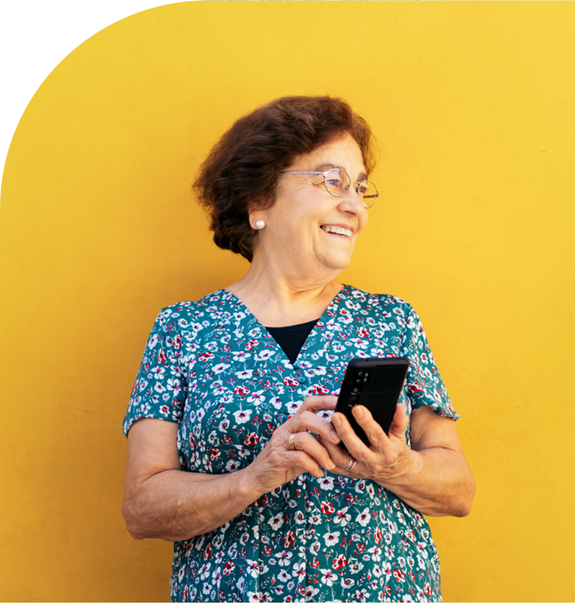
檢視課堂初段提出的問題。

Slide 21
學習成果
我可以:
登入我的郵箱帳戶。
發送、回覆、轉發和刪除電郵。
在電郵中附加文件或圖片。
辨識及舉報垃圾電郵或可疑訊息。

Slide 22

你的主要學習重點是什麼？

Slide 23

你下星期會嘗試的三件事是什麼？

Slide 24
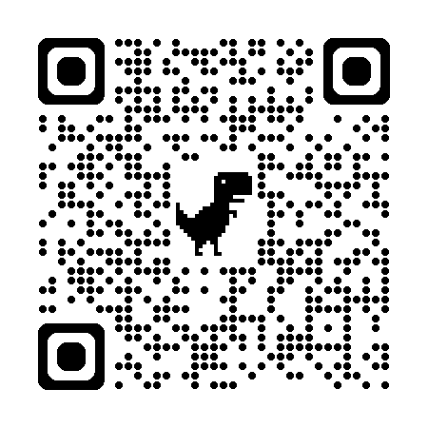
了解更多
Gmail 入門教學

Slide 25

長者科技通
第一單元
第七單元
認識你的智能手機
拍攝、儲存及分享精彩
照片與影片
第二單元
第八單元
認識你的電腦或平板電腦
使用你的電子設備處理
日常事務及娛樂
第三單元
第九單元
撥打電話及發送訊息
讓生活更輕鬆的
應用程式
第四單元
第十單元
安全瀏覽互聯網
透過社交媒體和視像
通話保持聯繫
第五單元
第十一單元
收發電郵
安全地進行網上購物
與銀行交易
第六單元
第十二單元
保持網上安全，避免受騙
探索人工智能能為
你做什麼
Notes:
Learning architecture for PowerPoint slides.

